Slide 1
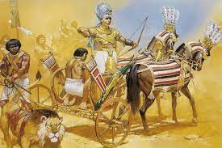
Lịch sử
Ai Cập và Lưỡng Hà cổ đại.

Slide 2
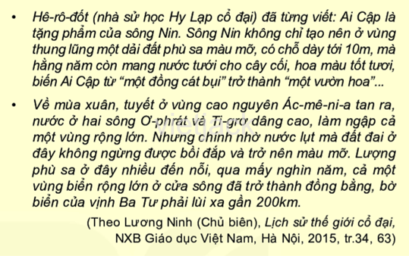
Tặng phẩm của những dòng sông.

Slide 3
+)Những điểm nổi bật về điều kiện tự nhiên ở Ai Cập và Lưỡng Hà được đề cập trong 2 đoạn tư liệu:
+ Có sự hiện diện của các dòng sông lớn, như: sông Nin (ở Ai Cập), sông Ơ-phơ-rát và Ti-grơ (ở Lưỡng Hà).
+ Có các đồng bằng rộng lớn, màu mỡ được hình thành từ quá trình bồi tụ phù sa của sông Nin (ở Ai Cập), sông Ơ-phơ-rát và Ti-grơ (ở Lưỡng Hà).

Slide 4
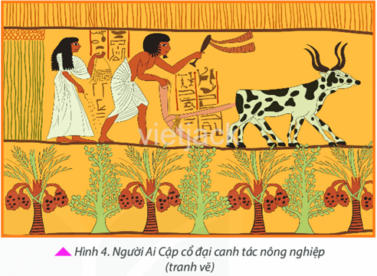
Người Ai Cập cổ đại canh tác nông nghiệp

Slide 5
Người Ai Cập cổ đại canh tác nông nghiệp
Hoạt động sản xuất nông nghiệp của người Ai Cập thông qua hình trên :
+ Sử dụng cày với sức kéo của động vật để sản xuất nông nghiệp.
+ Trồng trọt lương thực và cây ăn quả.

